Slide 1
株価予測におけるTCN-LightGBM 複合モデルの適用
株価予測グループ
25R6211 中居幸太 25R6217 李径直 23X4024 菓子尾伊織

Slide 2
アジェンダ
研究背景と目的
データの入手方法と特徴量
提案手法
実験設定と評価指標
実験結果と考察
今後の課題
まとめ

Slide 3
1.研究背景と目的
株価予測におけるディープラーニング（RNN，LSTM）を
用いた研究の活発化
先行研究によると…
LightGBM
LSTM
+
精度が改善した！

Slide 4
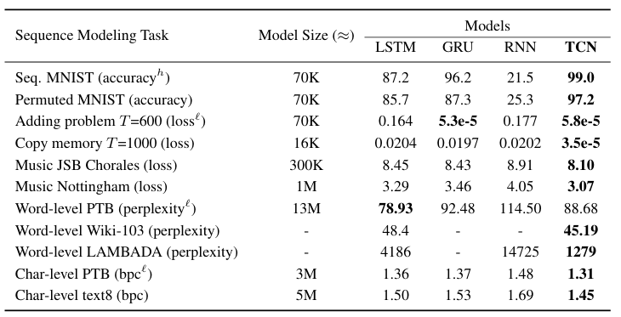
TCN(時間的畳み込みネットワーク)
LSTMより高い精度を出しているTCNというモデルが存在する
表の引用元：Shaojie Bai et al.，An Empirical Evaluation of Generic Convolutional and Recurrent Networks for Sequence Modeling，2018

Slide 5
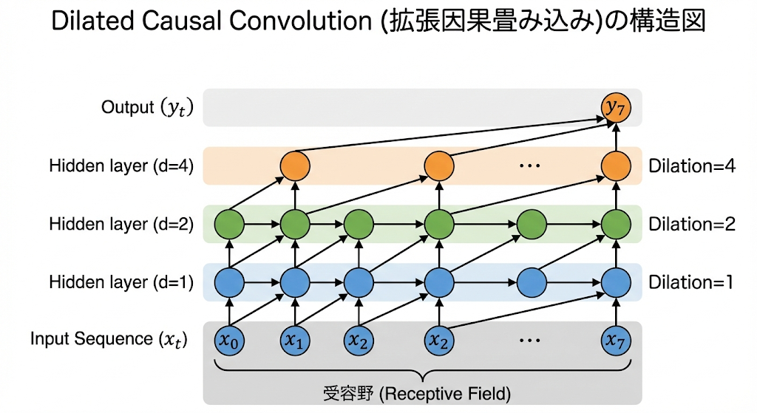
TCN(時間的畳み込みネットワーク)
TCNの特徴
CNNを用いた時系列 アルゴリズム
未来の情報を使用しない構造
広い受容野を効率的に確保し、長期依存関係を学習可能

Slide 6
1.研究背景と目的
先行研究
提案手法
S&P500の株価予測
LightGBM
+
LSTM
LightGBM
+
TCN
上昇
or
下落
時系列モデルを変更したら精度は上がるか？

Slide 7
2.データ入手方法と特徴量
株価データ：Investing.comより入手した2014年～2018年のS&P500株価指数の日足データ
ニュースデータ：KaggleのFinancial News Headlines(2008-2024)より入手した2014年～2018年のデータ
経済指標：米国債利回り

Slide 8
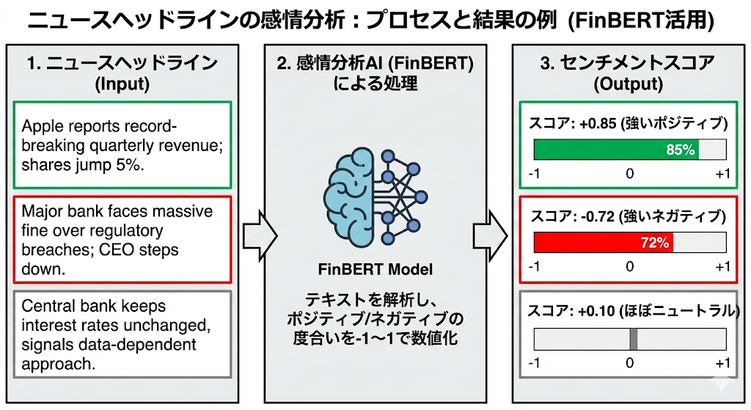

Slide 9
テクニカル指標の追加
RSI（相対力指数）：買われすぎ・売られすぎの判断
MACD：トレンドと売買タイミングの把握
SMA（10日移動平均）：短期的な価格トレンド
ボリンジャーバンド：ボラティリティの高さの指標

Slide 10
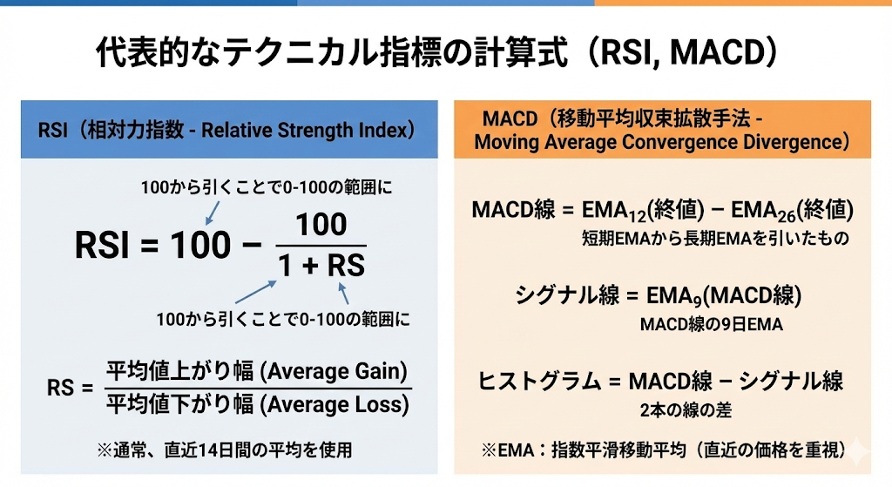

Slide 11
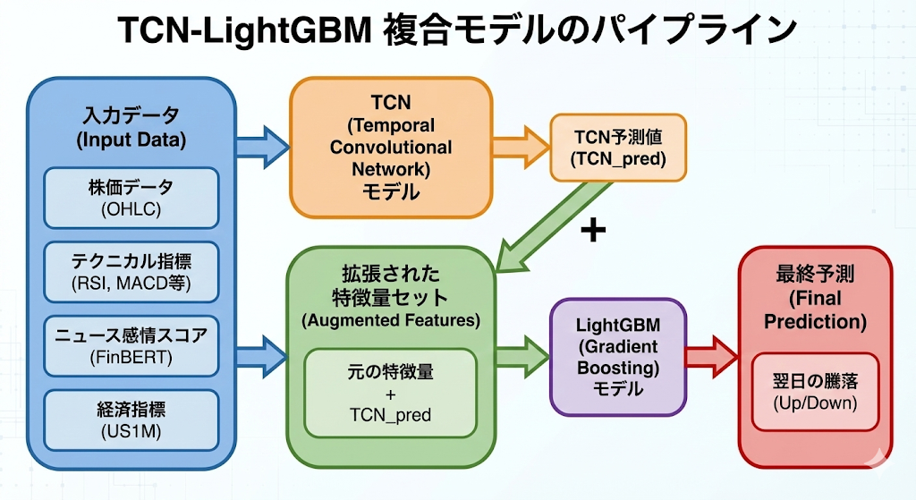
3.提案手法(TCN-LightGBMモデル)

Slide 12
4.実験設定
LightGBM単体モデル
提案モデル
LightGBM
+
TCN
LightGBM
のみ
どちらのモデルの方が精度が高いか

Slide 13
4.評価指標
最終予測の正解率で判断

Slide 14
5.実験1：2018年の株価予測
訓練データ
テストデータ
2014年
～
2017年
2018年の
株価を予測する

Slide 15
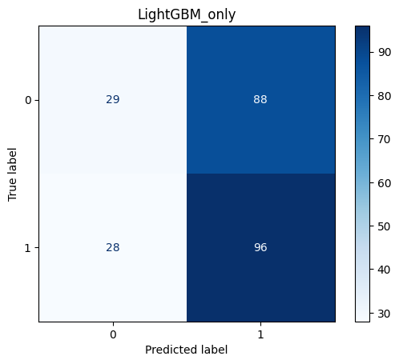
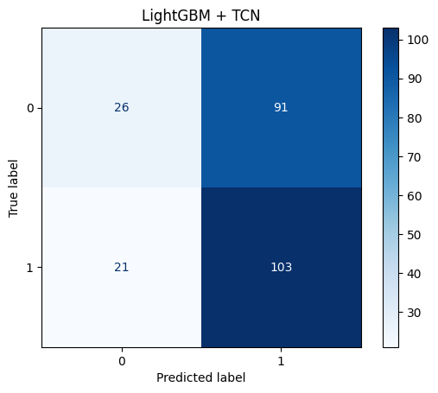
実験1：2018年の予測結果
正解率：51.9%
正解率：53.5%

Slide 16
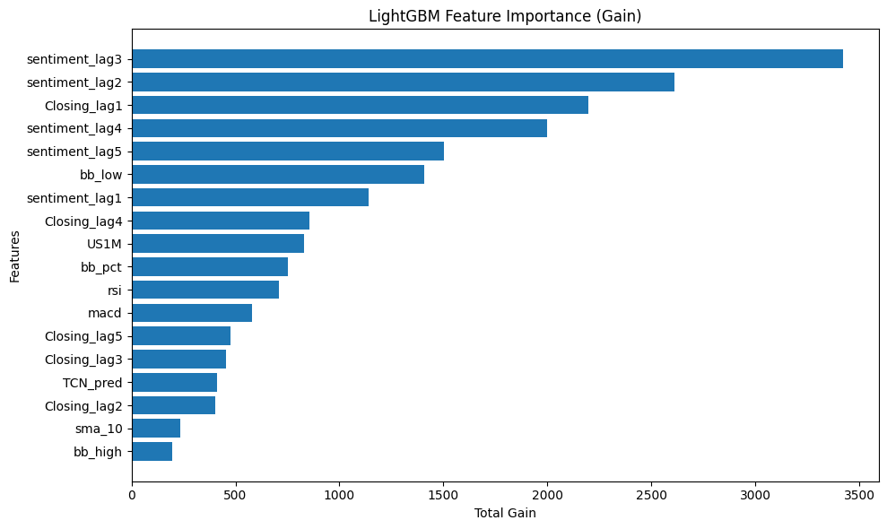
実験1：特徴量重要度
18個中15番目

Slide 17
課題と原因の考察
LightGBM単体モデル
提案モデル
LightGBM
+
TCN
正解率：53.5%
LightGBM
のみ
正解率：51.9%
最大でも3.5%の精度改善
課題：当て推量からの改善がわずかである

Slide 18
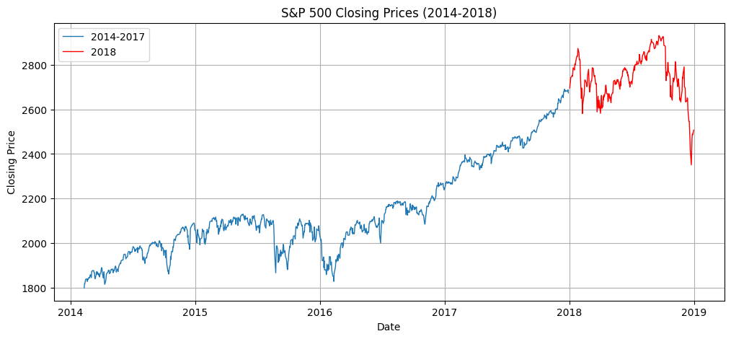
原因の考察：2018年の傾向が大幅に変わってしまったため、予測精度が伸び悩んだのではないか→2017年でも検証してみる

Slide 19
実験2：2017年の株価予測
訓練データ
テストデータ
2014年
～
2016年
2017年の
株価を予測する
変動傾向が似ていれば
上手くいくだろうか？

Slide 20
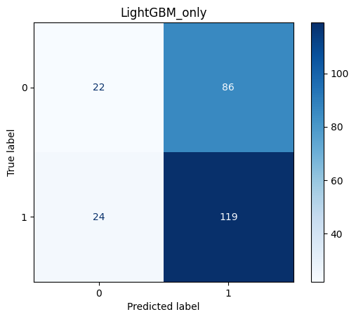
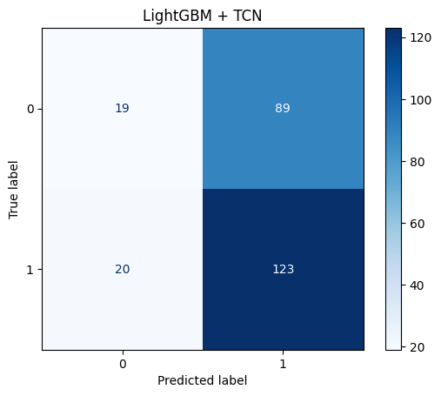
実験2：2017年の予測結果
正解率：56.2%
正解率：56.6%

Slide 21
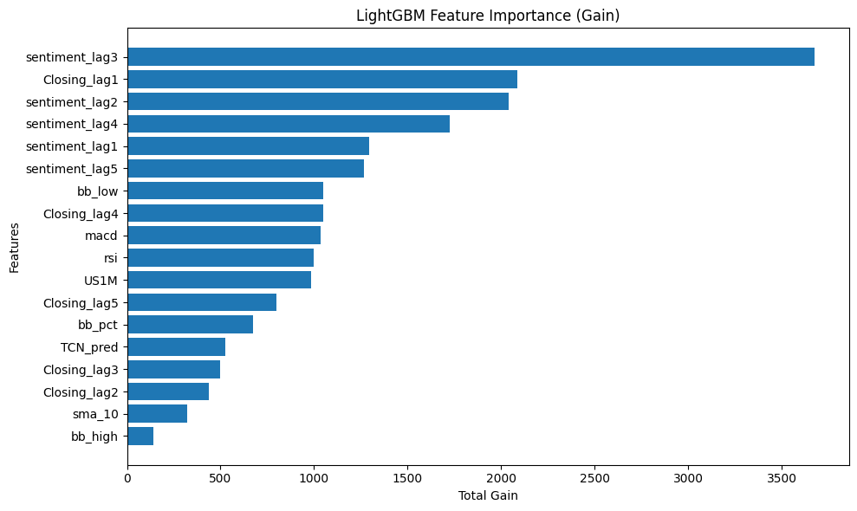
実験2：特徴量重要度
18個中14番目

Slide 22
精度の変動要因の考察
2017年の方が精度が高かった理由：訓練データと変動傾向の類似
モデルドリフトの影響：レジームスイッチ等による株価傾向の急変の影響を受けた
対策：継続的な学習サイクルの実施が必要

Slide 23
6.今後の課題
重要度が高く精度向上に大きく寄与する新規特徴量の調査
回帰的な株価予測におけるTCN予測値の寄与度の検証
最新の市場トレンドへのリアルタイムな追従手法の開発

Slide 24
7.まとめ
TCNの予測値を特徴量に加える提案手法により，精度をやや改善できた
2017年の予測において最大56.6%の精度を達成
市場環境の変化に応じたモデルの再訓練の重要性を確認した

